Slide 1
ACEITUNAS – Exploración de residuos

Slide 2
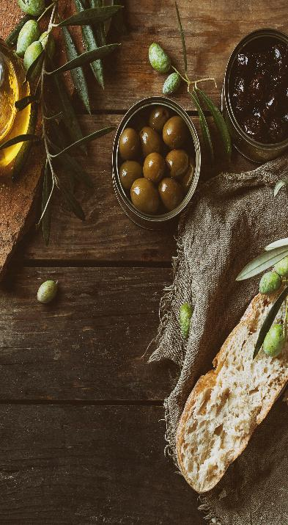
Mapa de flujos de residuos
Una perspectiva Italiana: Aceitunas

Slide 3
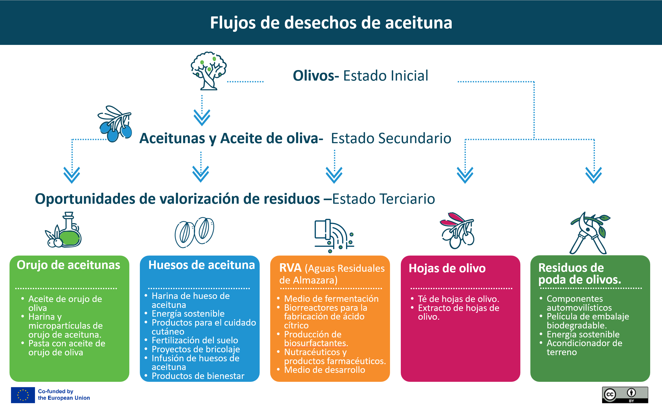
a
Flujos de residuos de la aceituna
Identificando las etapas productivas clave y los posibles usos de los subproductos del olivo, evidenciando las diversas aplicaciones de los residuos del olivo en el contexto de una economía circular.

Slide 4
a
Aceitunas de mesa o aceites de oliva
Los productos más destacados elaborados a partir de aceitunas son, en su mayoría, el aceite de oliva (80%) y las aceitunas de mesa (20%). La superficie destinada al cultivo del olivo en Italia ha permanecido alrededor de un millón de hectáreas durante varios años. La producción de aceite está fuertemente afectada por fenómenos meteorológicos, ataques de patógenos y, en años recientes, también por el cambio climático.
¿Por qué las aceitunas son consideradas productos primarios?
Alta demanda del mercado: El aceite de oliva se posiciona como una de las tendencias alimentarias más significativas a nivel mundial. Su demanda crece de manera constante debido a su valor nutricional y su riqueza en compuestos bioactivos.
Uso eficiente de la materia prima: La aceituna presenta un notable potencial para el procesamiento exclusivamente mecánico, sin requerir productos químicos.
Versatilidad de los subproductos: subproductos como hojas, aguas residuales de almazara y orujo de aceituna representan posibles fuentes económicas de fenoles y antioxidantes que pueden ser extraídos y utilizados como aditivos naturales en las industrias alimentaria y farmacéutica. Las ramas y hojas de olivo también proporcionan subproductos.

Slide 5
Corrientes de desechos de aceituna
Los residuos y subproductos de la aceituna pueden transformarse en nuevos productos de mayor valor añadido. En las siguientes diapositivas, presentamos algunos ejemplos de productos que se pueden elaborar a partir de:
Orujo de aceituna,
Huesos de aceituna.
Hojas de olivo
OMWW (Aguas Residuales de Almazara)
Residuos de poda de olivos

Slide 6
a
Aceite de Orujo: El aceite de orujo de oliva es un producto obtenido de la pulpa de la aceituna después de la primera prensada. Es adecuado para cocinar a altas temperaturas.
Harina y micropartículas de orujo de aceituna: pueden incorporarse al film a base de quitosano, mejorando de manera significativa la capacidad antioxidante y la resistencia a la tracción de los mismos.
Pasta con orujo de aceituna: refuerza la pasta al incrementar los compuestos fenólicos y la capacidad antioxidante, tanto de la pasta cocida como de la cruda, reduciendo el tiempo óptimo de cocción, el almidón de rápida digestión, el almidón de lenta digestión y el almidón resistente.
Orujo de aceitunas

Slide 7
a
Huesos de aceituna como enmienda para el suelo
Los huesos de aceituna son una fuente rica en nutrientes y minerales esenciales para el crecimiento de las plantas, tales como nitrógeno, fósforo y potasio. Asimismo, contribuyen a mejorar la estructura del suelo y la retención de agua, además de repeler plagas como babosas y caracoles. Al esparcirse entre las plantas, generan una superficie rugosa que dificulta el movimiento de las plagas. Adicionalmente, pueden ayudar a regular el pH del suelo.
Huesos de aceituna para proyectos de manualidades
Pueden transformarse en obras de arte en forma de joyas. Un ejemplo es la creación de un mosaico utilizando huesos de aceituna de diversos colores y elementos decorativos para el hogar.
Huesos de aceituna

Slide 8
a
Hojas de olivo
Té de hojas de olivo: Las hojas de olivo poseen propiedades hipoglucemiantes, diuréticas y anticolesterolémicas. Estas características beneficiosas se atribuyen a la presencia de una sustancia particular: la oleuropeína. Este glucósido amargo es responsable de significativos beneficios para la salud.
Extracto de hoja de olivo: se trata de una dosis concentrada de los nutrientes que se encuentran en las hojas de olivo. Constituye una poderosa fuente de antioxidantes que fortalecen el sistema inmunológico.

Slide 9
a
4. OMWW (Aguas Residuales de Almazara)
Medio de fermentación: El OMWW puede emplearse como medio de fermentación para la producción de productos de alto valor.
Biorreactores para la producción de ácido cítrico: Investigaciones han evidenciado que pueden emplearse en biorreactores para la producción de ácido cítrico y celulasa mediante hongos como Aspergillus niger.
Producción de biosurfactantes: se emplean como fuente de carbono para la producción de biosurfactantes por bacterias como Pseudomonas aeruginosa y Bacillus subtilis.

Slide 10
a
Recambios para automóviles: Ford investiga la posibilidad de reemplazar los revestimientos plásticos convencionales por componentes elaborados con una combinación de aceitunas trituradas y residuos plásticos reciclados.
Película de embalaje biodegradable que puede emplearse como biopolímero para envases alimentarios.
Energía renovable: mediante la producción de astillas de madera para su utilización en una planta de conversión de energía.
Acondicionador de suelo: El biocarbón puede generarse a partir de pellets de olivo y añadirse, como un eficaz acondicionador de suelo, a la tierra para macetas de horticultura. Las ramas de olivo trituradas pueden emplearse para controlar las malas hierbas y reintegrar la materia orgánica al ciclo biológico.
5. Residuos de poda de olivos

Slide 11
a
UN PEQUEÑO AVANCE CADA DÍA SE ACUMULA PARA LOGRAR GRANDES RESULTADOS

Slide 12
Sigue nuestra travesía
eso
en
yt
www.waste2worth.eu

